Slide 2
Digitalización y Valor de lo Público
Aura Isabel Mora
Directora de Participación, Transparencia y Servicio a las Ciudadanías

Slide 3
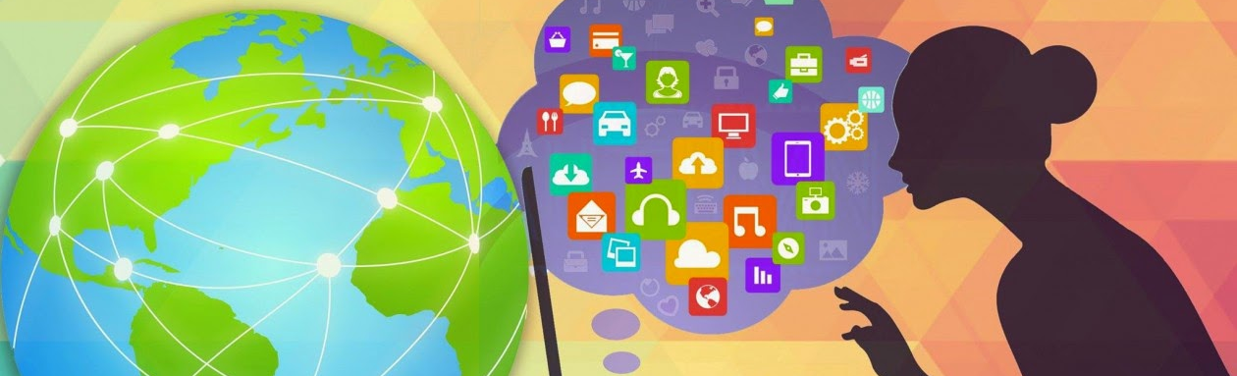
La Cibercultura
De lo privado a lo público
La instantaneidad de los acontecimientos
Una vida paralela y virtual

Slide 4

La Digitalización en lo Público

Slide 5

Desmaterialización y virtualización de trámites en Colombia
Ahorro de tiempo
Ahorro en dinero
Menos estrés
Mayor transparencia en los procesos
Desarrollo de confianzas hacia el Estado
Mayor capacidad del Estado en procesos de seguimiento

Slide 6

Dificultades
Sistemas de información cerrados y poco utilizados
Falta de conectividad, especialmente en las regiones
Migrantes digitales con poca capacidad de utilizar la virtualidad
Falta o mal uso de los recursos (ejemplo: Tierralta, Córdoba)
Una entrada lenta de la Inteligencia Artificial a la cotidianidad.
Lentitud del Estado en resolver los problemas de tecnología para la vida de sus ciudadanos y ciudadanas

Slide 7

Recomendaciones
Combatir la corrupción con recursos públicos.
Generar procesos de transparencia.
Consolidar confianzas en las ciudadanías.
Desarrollar procesos en diferentes niveles.
Quitarle al consumismo los procesos de formación en tecnologías.
Generar procesos de formación con calidad.

Slide 8


